Slide 1
Applied Statistics for Business
Pertemuan 1
Dr. Dhian Tyas Untari SE.,SH.,MM.,MBA

Slide 2
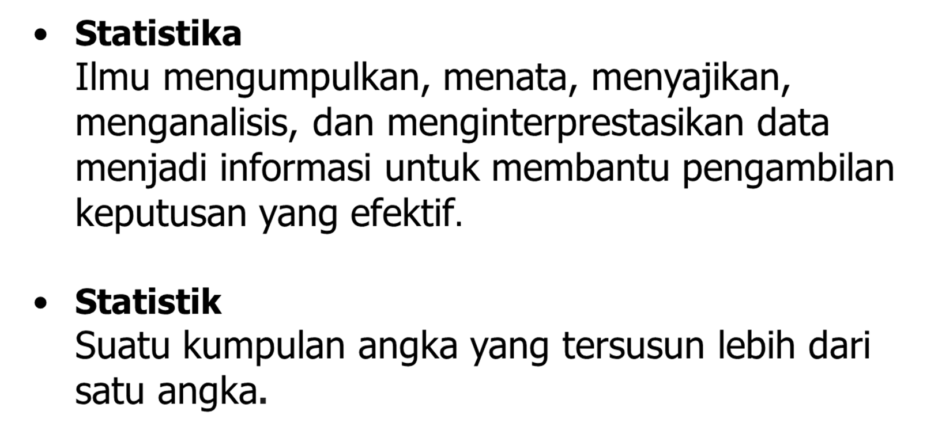
DEFINISI

Slide 3
JENIS DATA
Data Kualitatif
Data yang berhubungan dengan kategorisasi, karakteristik atau sifat variabel
- Tidak berhubungan dengan angka & tidak dikaitkan dengan analisis statistik (data nonstatistik)

Slide 4
B. Data Kuantitatif
Data berhubungan dengan angka, diperoleh dari hasil pengukuran atau mengubah data kualitatif ke data kuantitatif (misal : skor hasil tes)
- Sering dikaitkan dengan analisis statistik (data statistik)

Slide 5
TEKNIK PENGOLAHAN DATA
Teknik Non-statistik
Dengan analisis kualitatif
Melalui cara induktif (pengambilan kesimpulan umum berdasarkan hasil observasi khusus)
B. Teknik Statistik
- Untuk pengolahan data kuantitatif

Slide 6
LANGKAH2 PENGOLAHAN DATA
Penyusunan Data
Perlu dipertimbangkan :
-Hanya memilih data yang penting & diperlukan
-Hanya memilih data yang obyektif (tidak bias)
-Bila data dikumpulkan dengan wawancara / angket -> bedakan antara informasi & kesan pribadi responden

Slide 7
2. Klasifikasi (Mengelompokkan Data)
Pengelompokan disesuaikan dengan permasalahan tujuan penelitian & hipotesis

Slide 8
3. Analisis Data
Data kualitatif diolah dengan teknik analisis kualitatif. Data kuantitatif diolah dengan teknik analisis kuantitatif => mencakup tabulasi data, perhitungan statistik, & uji statistik.

Slide 9
a. Analisis Univariat
Dilakukan pada tiap variabel hasil penelitian
Hanya mengetahui karakteristik data
b. Analisis Bivariat
Dilakukan pada 2 variabel yang diduga berhubungan / berkorelasi
Dilakukan pengujian statistik

Slide 10
c. Analisis Multivariat
Dilakukan terhadap lebih dari 2 variabel
Biasanya hubungan antara 1 variabel terikat dengan beberapa variabel bebas
Uji statistik : regresi berganda (multiple regression), analisis variance, dll

Slide 11
TEKNIK ANALISIS
Teknik Analisis Kualitatif
Proses berpikir induktif (uji hipotesis bertolak dari data yang terkumpul -> disimpulkan
Dimulai dari keputusan2 khusus (data yang terkumpul) -> diambil kesimpulan umum

Slide 12
Biasanya untuk menganalisa data yang diperoleh dari observasi, wawancara tidak berstruktur & diskusi kelompok terarah (focus group discusion)
B. Teknik Analisis Kuantitatif / Teknik Statistik
Untuk mengolah data yang berbentuk angka

Slide 13
4. Pengujian Hipotesis
Berdasarkan hasil pengujian / perhitungan statistik -> hipotesis diterima / ditolak
Hipotesis nol : “tidak ada perbedaan antara…”

Slide 14
Teknik Pengolahan Data Statistik
Rumusan2 dari statistik deskriptif.
Misal : ukuran tendensi sentral (central tendency),ukuran penyimpangan (standard deviasi), tabel persentase, analisis korelasi, dll
b. Rumusan2 statistik inferensi atau induktif. Misal : analisis chi square, analisis variance, analisis korelasi & regresi, analisis faktorial, dll

Slide 15
5. Penafsiran & Penyimpulan
Penafsiran hasil penelitian : untuk mencari pengertian terhadap hasil pengolahan data => penemuan ilmiah (scientific finding).
Kesimpulan : hasil proses berpikir induktif dari penemuan penelitian & hasil pembuktian hipotesis

Slide 16
Kriteria Kesimpulan :
Dibuat ringkas & tepat
Merupakan hasil uji hipotesis dengan didukung data
Mencerminkan batas berlakunya (untuk seluruh / sebagian populasi)
Merupakan rekapitulasi berbagai informasi atau pembuktiannya
Dapat menjelaskan masalah yang diteliti

Slide 17
Mencerminkan penerimaan / penolakan hipotesis yang diuji dengan data
Dapat menuntun dilakukannya penelitian lebih lanjut yang berhubungan dengan hasil penelitian

Slide 18
PENYAJIAN DATA

Slide 19
Dalam bentuk textular / teks
Untuk penelitian / data kualitatif
Penyajian data dalam bentuk kalimat
2. Dalam bentuk tabel
Untuk data yang sudah diklasifikasikan & ditabulasi
Penyajian sistematik, dalam kolom atau jajaran

Slide 20
Tabel Umum
Berisi seluruh data / variabel hasil penelitian
Menyajikan data asli => rujukan tabel khusus
Berisi data tentang subyek yang sama atau semua variabel
Angka absolut (bukan persentase) untuk data kuantitatif
Berisi nilai asli, belum dibulatkan

Slide 21
b. Tabel Khusus
Penjabaran / bagian dari tabel umum
Angka dapat dibulatkan & hanya berisi beberapa variasi
Untuk menggambarkan adanya hubungan / asosiasi khusus & menyajikan data terpilih dalam bentuk sederhana

Slide 22
1) Tabel Univariat
Menyajikan data untuk 1 variabel saja

Slide 23
2) Tabel Bivariat
Menyajikan data 2 variabel secara silang (tabel silang /cross table)
-Harus sederhana
-Harus jelas, mudah dimengerti
Judul harus menjawab pertanyaan : apa, kapan, dimana
-Bila didapat dari sumber lain -> tulis sumber rujukannya

Slide 24
3. Dalam bentuk Grafis
Data akan diperlihatkan / dibandingkan secara kuantitatif
Penyakian data secara visual dalam bentuk grafik, gambar, atau diagram

Slide 25
KETENTUAN MEMBUAT GRAFIK
Judul jelas, tepat, terletak di atas grafik, menggambarkan ciri, tempat, & tahun data diperoleh
Garis horizontal / vertikal sebagai koordinat harus di atas agar garis kurva tampak jelas
Skala -> harus ada catatan tentang satuan yang dipakai
Bila data diambil dari sumber lain -> tulis di bawah kiri grafik / gambar

Slide 26
JENIS GRAFIK / DIAGRAM
Grafik / diagram garis & kurva
Diagram bar / diagram balok
Diagram area / diagram ranah
Piktogram / diagram gambar
Histogram & frekuensi poligon

Slide 27
UKURAN PEMUSATAN
Merupakan nilai tunggal yang mewakili semua data atau kumpulan pengamatan dimana nilai tersebut menunjukkan pusat data.
Yang termasuk ukuran pemusatan :
Rata-rata hitung
Median
Modus
Rata-rata ukur
Rata-rata harmonis

Slide 28
1. RATA-RATA HITUNG
Rumus umumnya :
Untuk data yang tidak mengulang
Untuk data yang mengulang dengan frekuensi tertentu

Slide 29
RATA-RATA HITUNG (lanjutan)
2. Dengan Memakai Kode (U)
Interval Kelas | Nilai Tengah (X) | U | Frekuensi | fU
9-21 22-34 35-47 48-60 61-73 74-86 87-99 | 15 28 41 54 67 80 93 | -3 -2 -1 0 1 2 3 | 3 4 4 8 12 23 6 | -9 -8 -4 0 12 46 18
 |  |  | Σf = 60 | ΣfU = 55

Slide 30
RATA-RATA HITUNG (lanjutan)
3. Dengan pembobotan
Masing-masing data diberi bobot.
Misal A memperoleh nilai 65 untuk tugas, 76 untuk mid dan 70 untuk ujian akhir.
Bila nilai tugas diberi bobot 2, Mid 3 dan Ujian Akhir 4, maka rata-rata hitungnya adalah :

Slide 31
2. MEDIAN

Slide 32
2. MEDIAN
Untuk data berkelompok

Slide 33
2. MEDIAN (lanjutan)
Contoh :
Letak median ada pada data ke 30, yaitu pada interval 61-73, sehingga :
L₀ = 60,5
F = 19
f = 12
Interval Kelas | Frekuensi
9-21 22-34 35-47 48-60 61-73 74-86 87-99 | 3 4 4 8 12 23 6
 | Σf = 60

Slide 34
3. MODUS
Untuk data berkelompok

Slide 35
3. MODUS (lanjutan)
Contoh :
Data yang paling sering muncul adalah pada interval 74-86, sehingga :
L₀ = 73,5
b₁ = 23-12 = 11
b₂ = 23-6 =17
Interval Kelas | Frekuensi
9-21 22-34 35-47 48-60 61-73 74-86 87-99 | 3 4 4 8 12 23 6
 | Σf = 60

Slide 36
KUARTIL, DESIL, PERSENTIL
1. Kuartil
Kelompok data yang sudah diurutkan (membesar atau mengecil) dibagi empat bagian yang sama besar.
Ada 3 jenis yaitu kuartil pertama (Q₁) atau kuartil bawah, kuartil kedua (Q₂) atau kuartil tengah, dan kuartil ketiga (Q₃) atau kuartil atas.

Slide 37
KUARTIL, DESIL, PERSENTIL (lanjutan)
2. Desil
Kelompok data yang sudah diurutkan (membesar atau mengecil) dibagi sepuluh bagian yang sama besar.

Slide 38
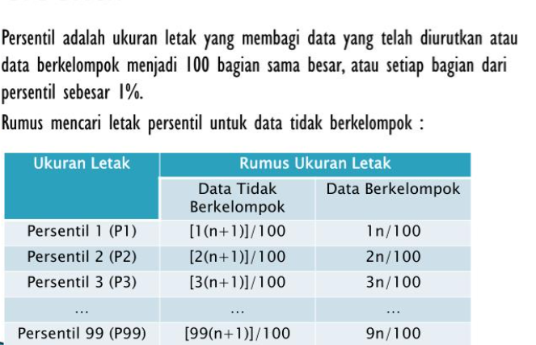
PRESENTIL

Slide 39
PENYAJIAN DATA
HISTOGRAM
Histogram adalah bentuk diagram batang yang menyajikan daftar distribusi frekuensi data berkelompok.
POLIGON
Poligon distribusi frekuensi adalah grafik garis yang menghubungkan titik tengah dengan frekuensi masing-masing kelas.
OGIF
Ogive (poligon distribusi frekuensi kumulatif) adalah bentuk kurva dari daftar distribusi frekuensi kumulatif.

Slide 40
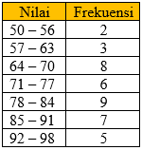
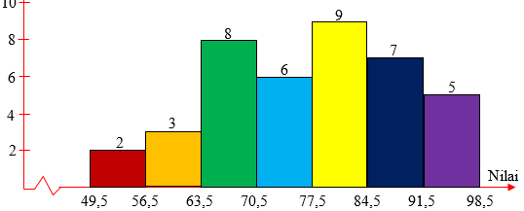
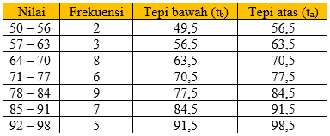
HISTOGRAM

Slide 41
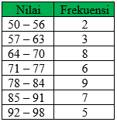
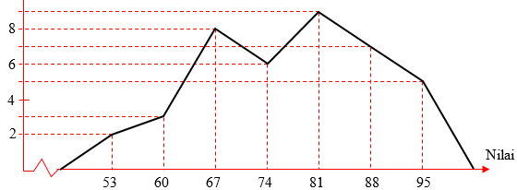
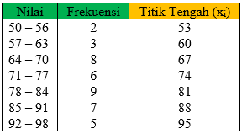
POLIGON

Slide 42
OGIF
Ada dua jenis ogive yaitu:
Ogive positif (ogive kurang dari). Ogive positif dibentuk dengan menghubungkan titik-titik, dengan tepi atas sebagai absis dan frekuensi kumulatif kurang dari sebagai ordinat.
Ogive negatif (ogive lebih dari). Ogive negatif dibentuk dengan menghubungkan titik-titik, dengan tepi bawah sebagai absis dan frekuensi kumulatif lebih dari sebagai ordinat.

Slide 43
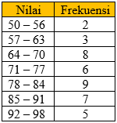
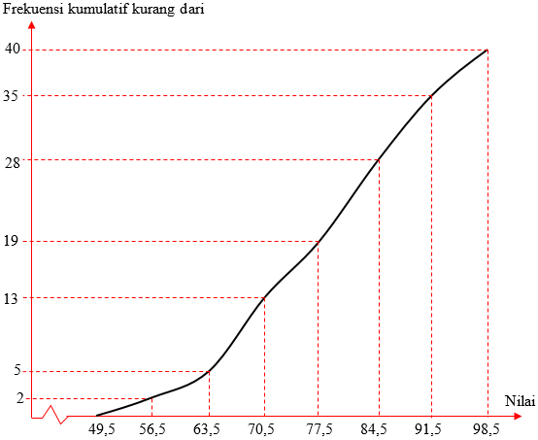
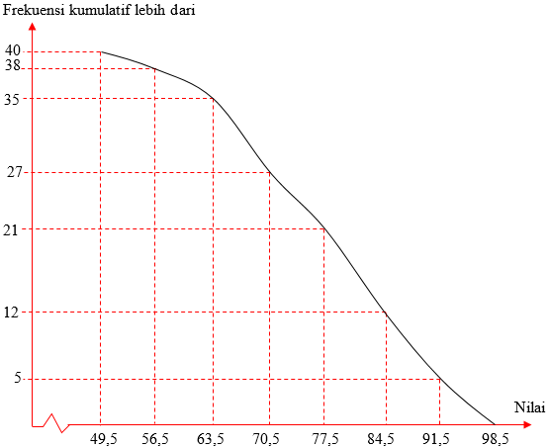
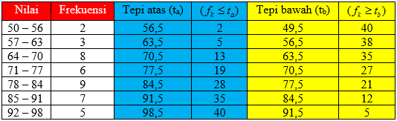
OGIF

Slide 44
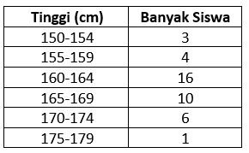
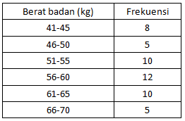
LATIHAN SOAL
1
2
Mean, Median dan Modus
Buat grafik histogram, polygon dan ogif
Quartil 1, Desil 4 dan Prisentil 70

